Slide 1
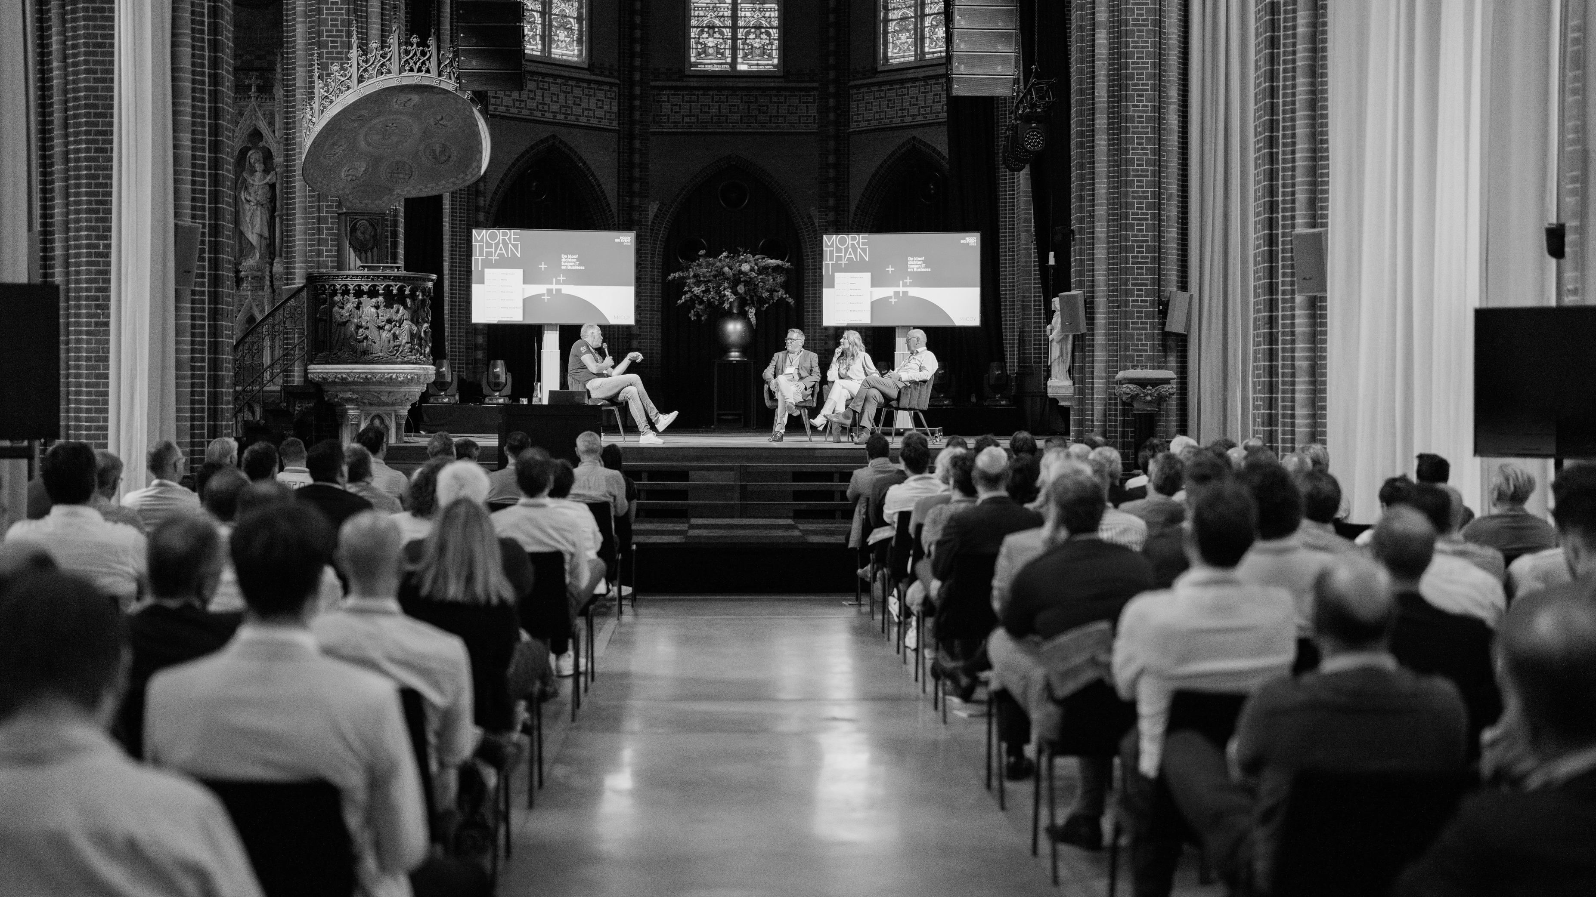
Notes:
Deze slide graag aan alle presentaties toevoegen

Slide 2
Big Event

Slide 3
Wie ben ik?
Esther van der Kaaij
Manager Business Development & Change
Notes:
Altijd snijvlak business & IT
Proces & functionaliteit matchen
Business bepaalt wat & waarom & prio’s, IT adviseert & ontwerpt
Pipi lankous project SAP

Slide 4
Vivara
Wie is Vivara
Notes:
Meer dan 30 jaar expert in bescherming klein wild in tuin en landschappen
Eigen Europese productie en breed assortiment, zoveel mogelijk duurzame materialen & ingredienten
Actief in B2C, B2B & Professionele markt
Nauwe samenwerking met groene partners

Slide 5
Vivara
Vivara’s duurzame missie
Notes:
Over 5 jaar europees marktleider in bescherming klein wild in achtertuin & landschap
Natuurbeschermingsorganisaties als partner, adviseur en aanbeveler
Productinnovatie en category management m.n. gericht op verduurzaming van assortiment, verkleinen global footprint
Interne organisatie verduurzamen d.m.v. simpele alternatieven (afval scheiden, petflessen ophalen, kom op de fiets beleid)
Story telling en educatie over klein wild in de tuin, delen van ervaring (webcams) en de ‘vogelgekkie’-mentaliteit
De story: full circle, van shelter tot voeding, nestelen en water

Slide 6
Blik op de toekomst
Nu: Babyboomers
Snel: Gen-X en Millenials
Ook nu: Gen-Z
Notes:
Babyboomers steeds meer online, maar met moeite. Soms zelfs nog fax. Groot aandeel telefoonbestellingen. Veelal tuinieren en vogels & eekhoorntjes gericht.
Gen-X & Millenials verbeteren de wereld voor en mét hun kinderen; kinderassortiment, acties met natuurbeschermingsorganisaties. Gewend aan online shopping & google en de ‘oude’ social networks (ja, facebook bestaat nog ☺)
Gen-Z wil de wereld verbeteren voor zichzelf. Online opgegroeid, veel socials, influencers. Site speed, online omnichannel, korte TTM om mee te blijven bewegen met duurzame trends.
-> digitale transformatie nodig om alle doelgroepen te blijven bedienen en marktaandeel verder te verankeren

Slide 7
S/4HANA & Vivara
Vervangen legacy systemen door stabiele basis
Simplificeren basisprocessen
Startpunt digitalisatie & automatisering
Notes:
S/4 eerste stap in digitale transformatie; stabiel fundament voor operationele processen
People: kennis verankeren binnen teams met BPO’s en KU’s
Process: simplificeren en daarmee efficientie verhogen
Product: Uitdaging van klein bedrijf met corporate complexiteit; 4 productielocaties, 2 grote logistieke sites, 3 merken in 3 markten, 10 landenz, 4 kantoren met key users

Slide 8
Status project S4
Live sinds 1 mei
Stabiliseren in volle gang
Effectiviteit bemerkt
Road map in het vizier
Notes:
Vlotte go-live, 4 dagen cutover
Commerciele afdelingen uitdagender; hoge mate complexiteit, niet alles gevangen tijdens exploratie & bouw dus snel bijschakelen
Operationele teams snel up-and-running en zelfs eerste efficientie bij logistiek bemerkt (finance & procurement ook)
Road map = verdere integratie in landschap, automatiseren van nu ong handmatige foutgevoelige processen, transformatie ri front-end (ja, we hebben nog geen PIM of CMS .. Headless)

Slide 9
S/4HANA & Klantgerichte applicaties
Webshops
Notes:
Process: Hoge mate complexiteit webshop store front; 10 landen, 5 partner webshops, kortingen, kadobonnen, gratis producten, downloads, gratis downloads, virtuele bundels
Product: Integratie niet volledig geslaagd voor go-live, dus dedicated teams om snel bottlenecks op te lossen.
People: samenwerking vele malen sterker dan jaar geleden toen SAP nog ‘ver van mijn bed-show’ leek. Steep learning curve

Slide 10
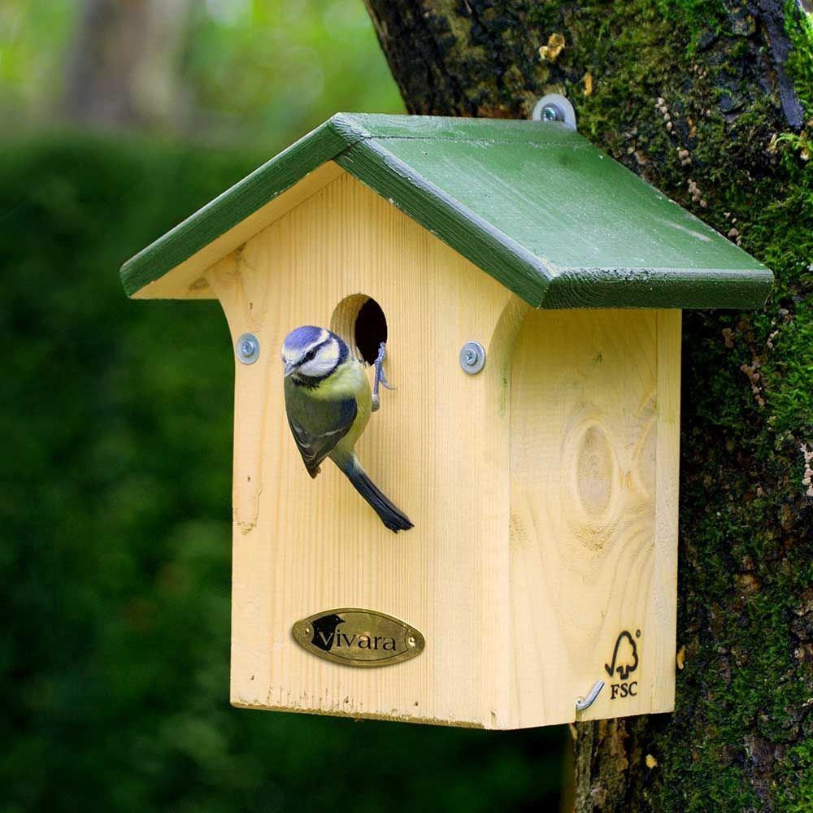
S4/HANA & Duurzaamheid
Notes:
Product master = sustainable product master (FSC & BIO)
CO2 & Packaging waste reporting direct uit S/4 -> custom reports, niet de modules
Zonnepanelen aanschaffen: SAP
Energierekeningen betalen: SAP
Fietsplan afbetalen: SAP
Statiegeld innen: SAP ☺

